Slide 1

Proyecto 3
Escenas Fotorrealistas
Computación Gráfica
1er Cuatrimestre 2025
Fernando Champredonde-Laureano Gandrup
136318-137335

Slide 2


ÍNDICE
Objetivos
Escenas Fotorrealistas
Desarrollo del proyecto y Consideraciones de diseño
Anomalias
Materiales requeridos
Objetos Animados
Sistemas de Partículas
Efecto de Camara
Video
Problemáticas
Git
Peso de modelos y texturas
Sombras en Baño
Textura Animada WebGL
Conclusiones
Bibliografía

Slide 3
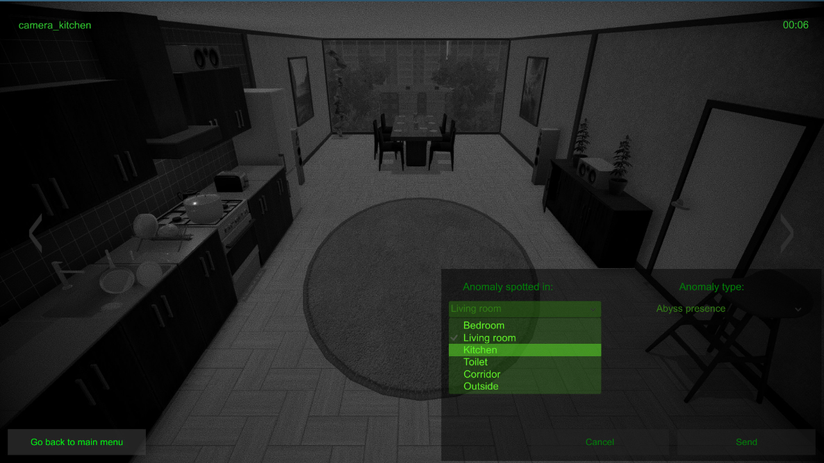
Objetivos
I’m On Observation Duty (Steam)

Slide 4
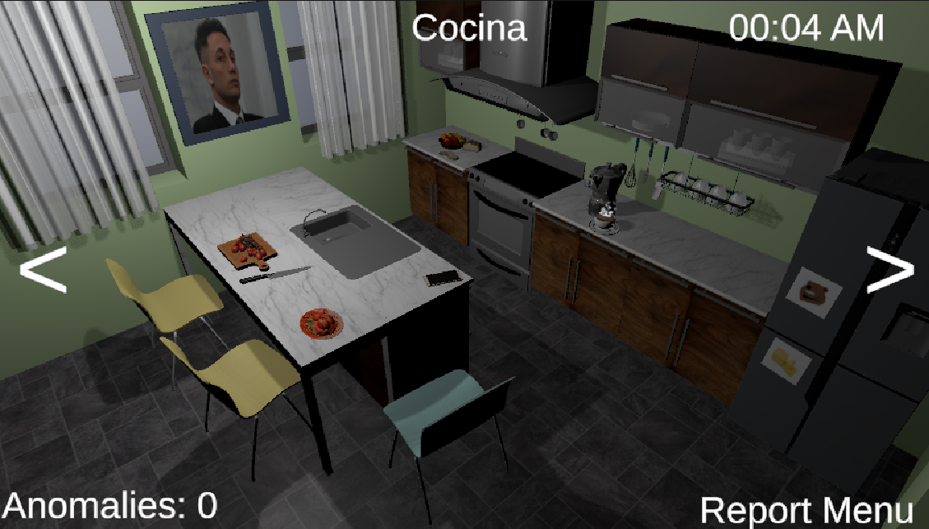
Objetivos - Escenas Fotorrealistas
Cocina

Slide 5
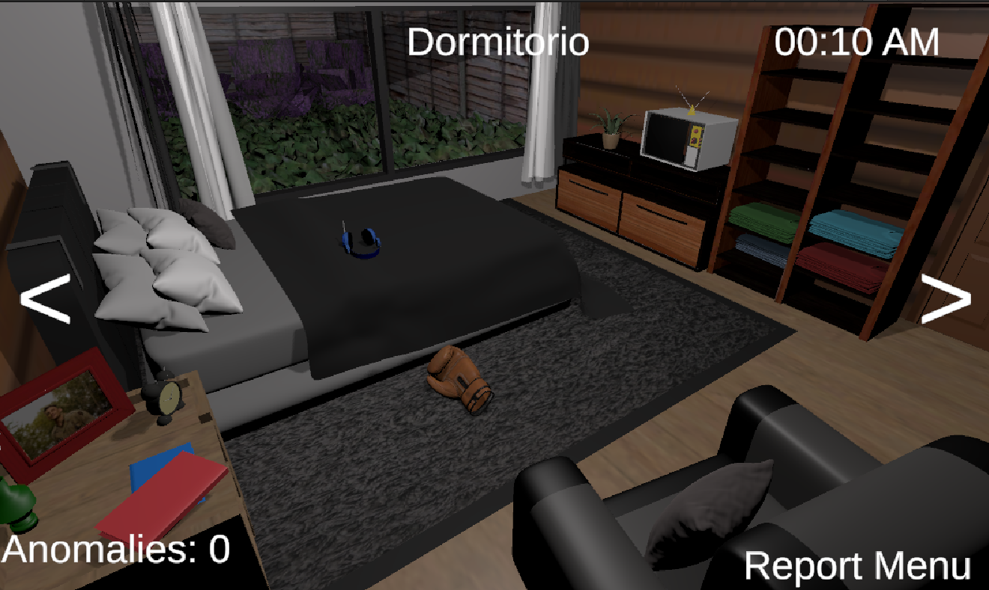
Objetivos - Escenas Fotorrealistas
Dormitorio

Slide 6
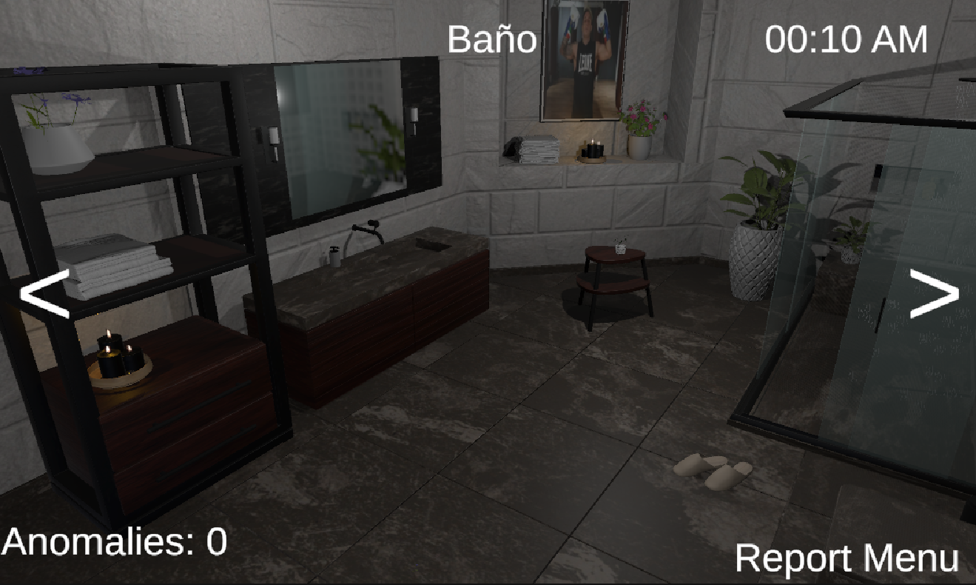
Objetivos - Escenas Fotorrealistas
Baño

Slide 7
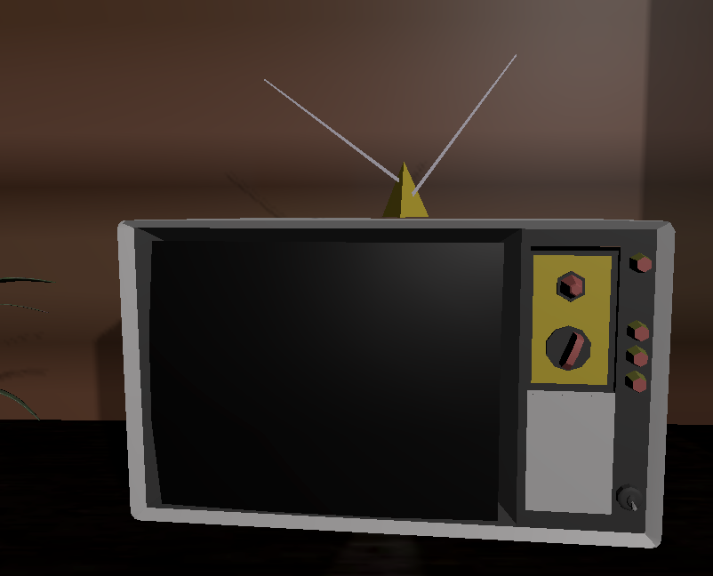
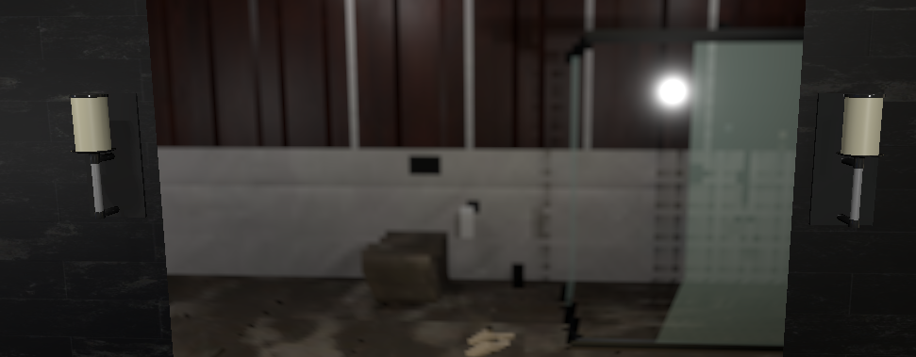
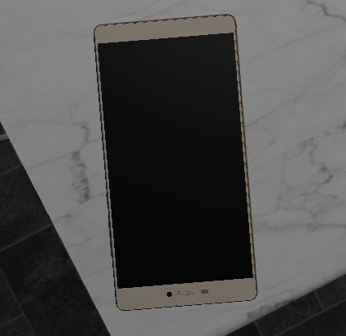
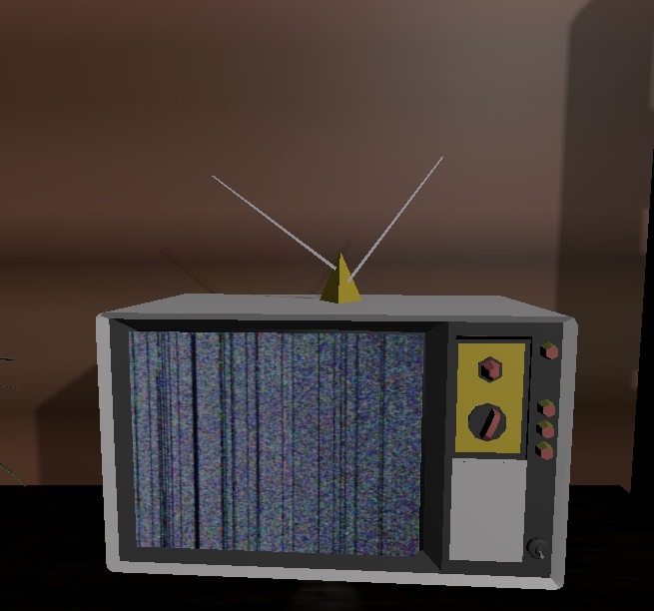
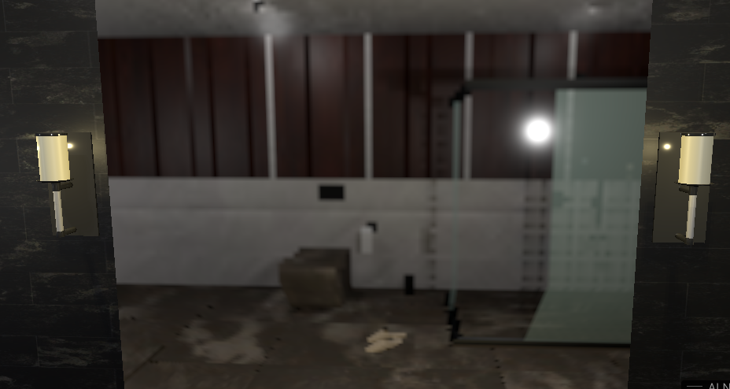
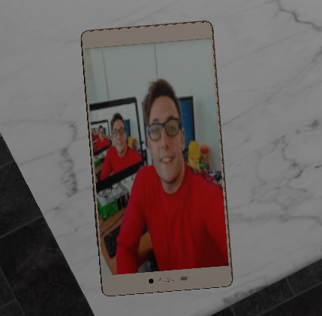
Anomalías eléctricas

Slide 8
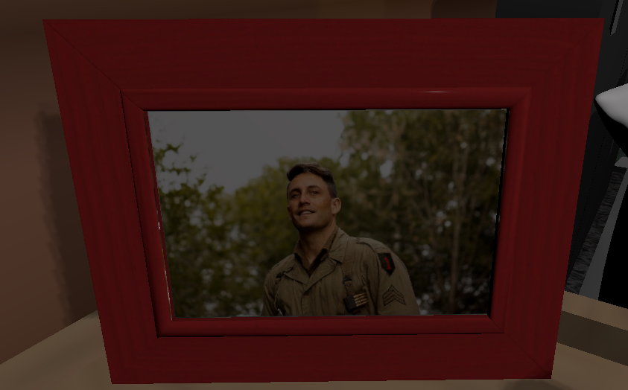
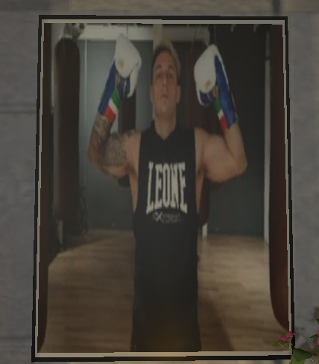
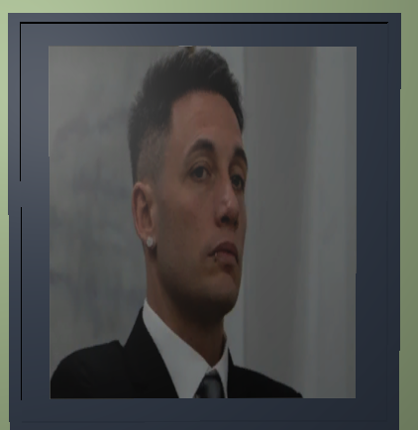
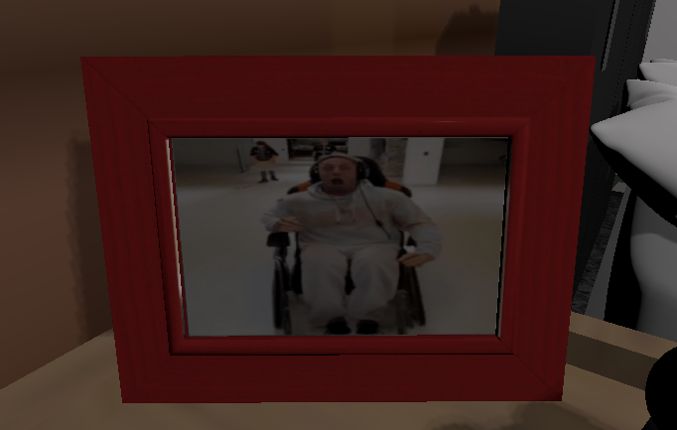
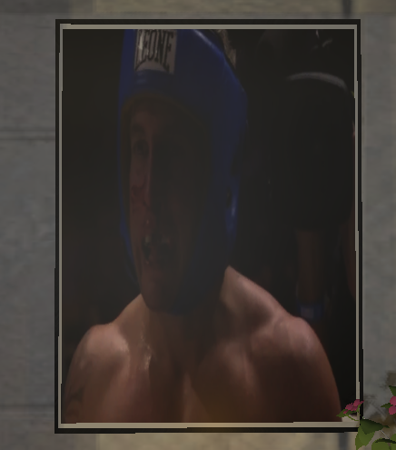
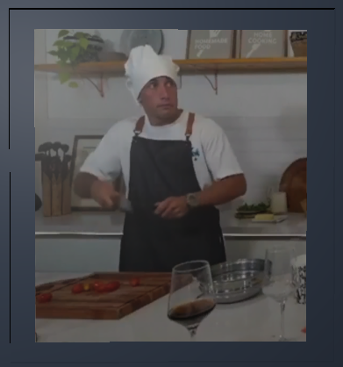
Anomalías de imagen

Slide 9
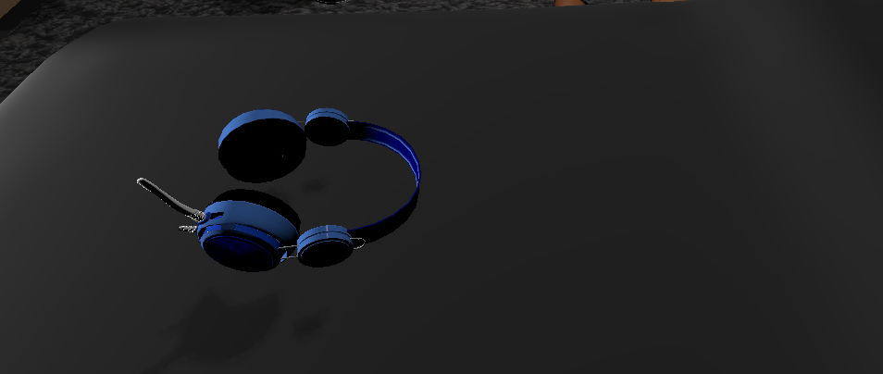
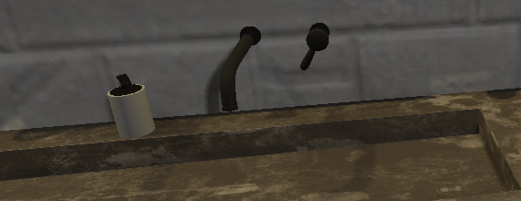
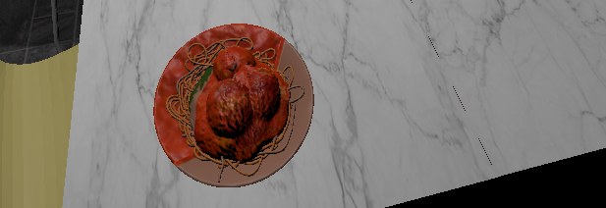
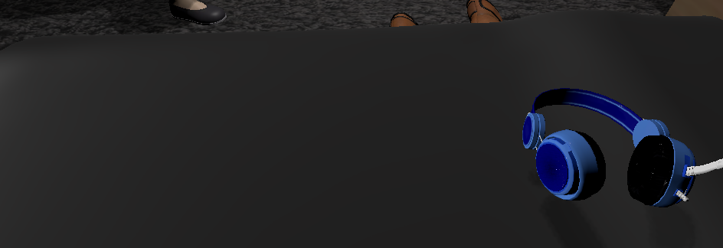
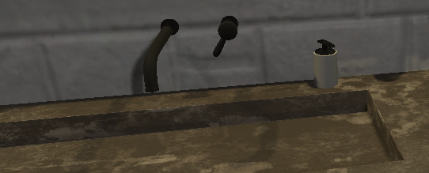
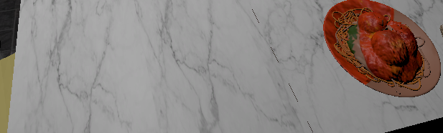
Anomalías de desplazamiento

Slide 10
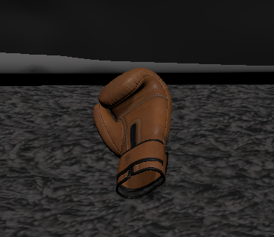
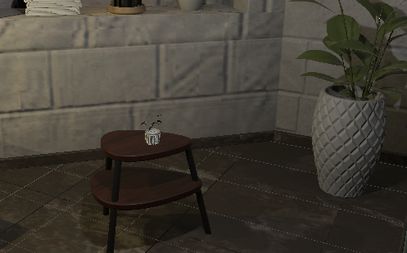
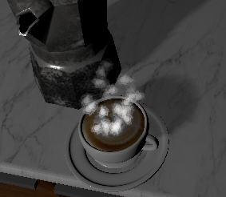
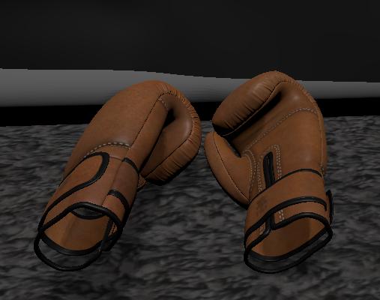
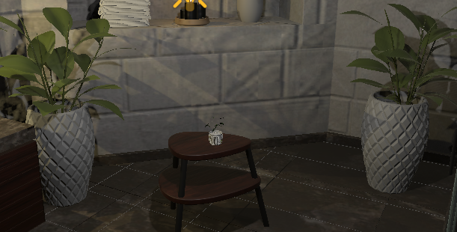
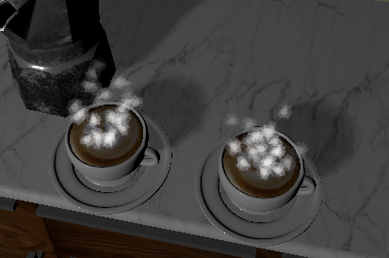
Anomalías duplicado

Slide 11
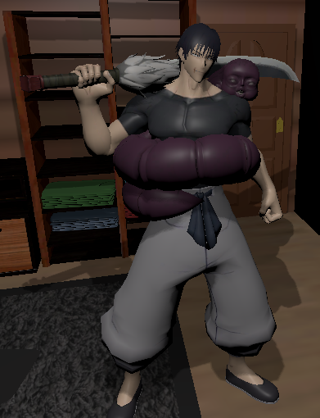
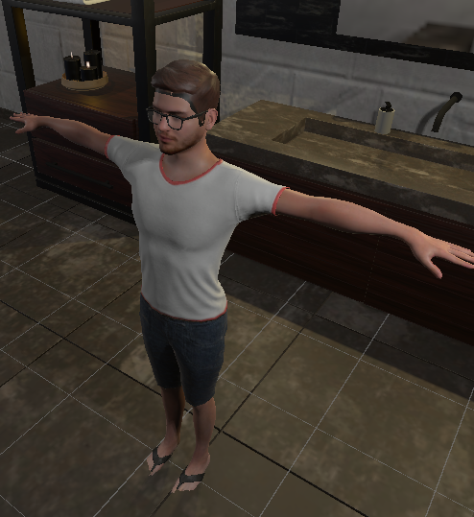
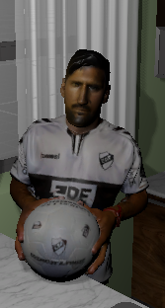
Anomalías intrusos

Slide 12
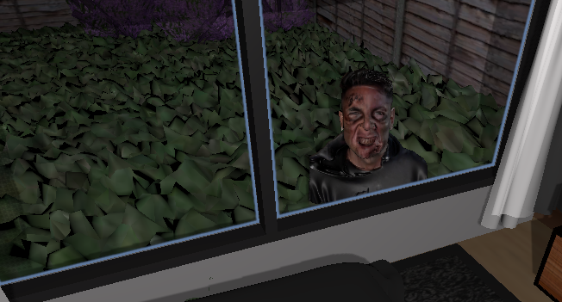
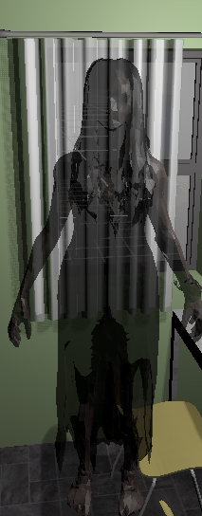
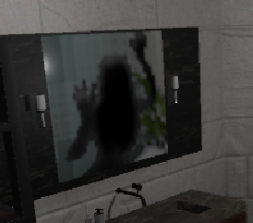
Anomalías paranormales

Slide 13
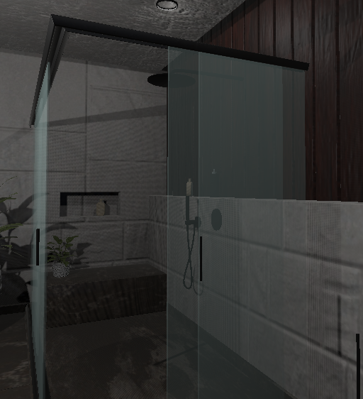
Material transparente

Slide 14
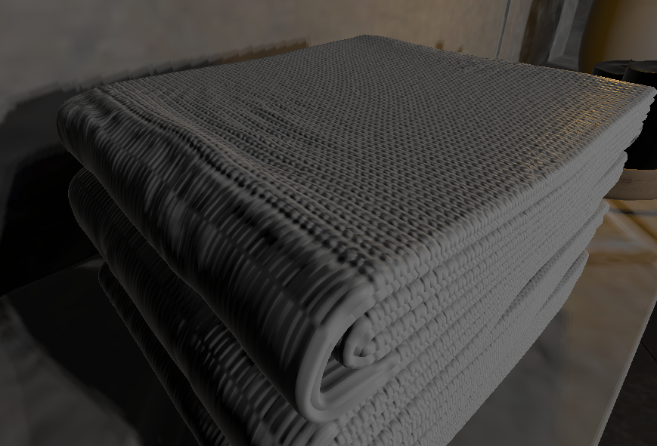
Material con mapeo de normales

Slide 15
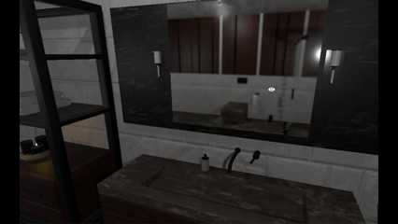
Material espejo
Reflection
Probe y un material reflectante

Slide 16
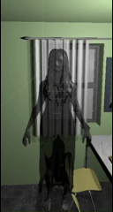
Animación por código

Slide 17
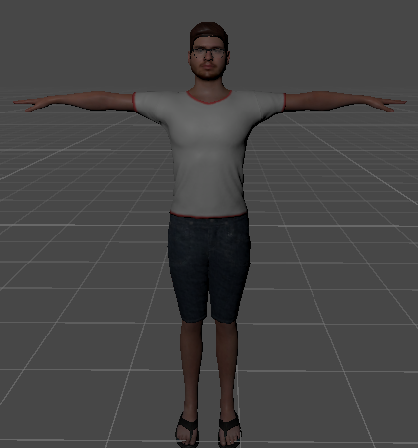
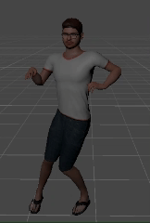
Personaje 3D animado

Slide 18
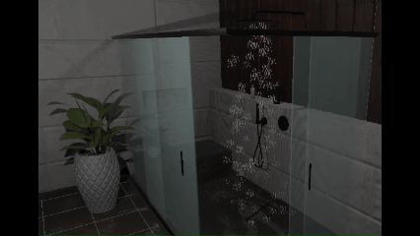
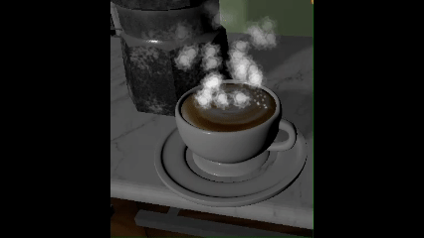
Sistemas de partículas

Slide 19
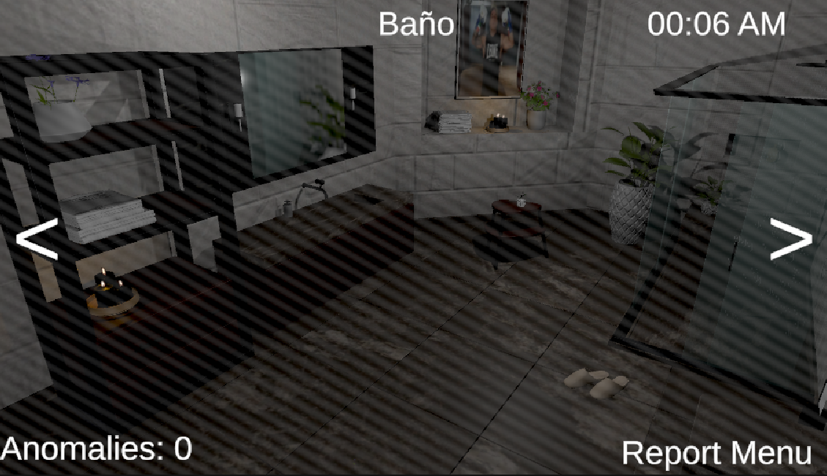
Efecto de cámara
Letra E para activar/desactivar

Slide 20
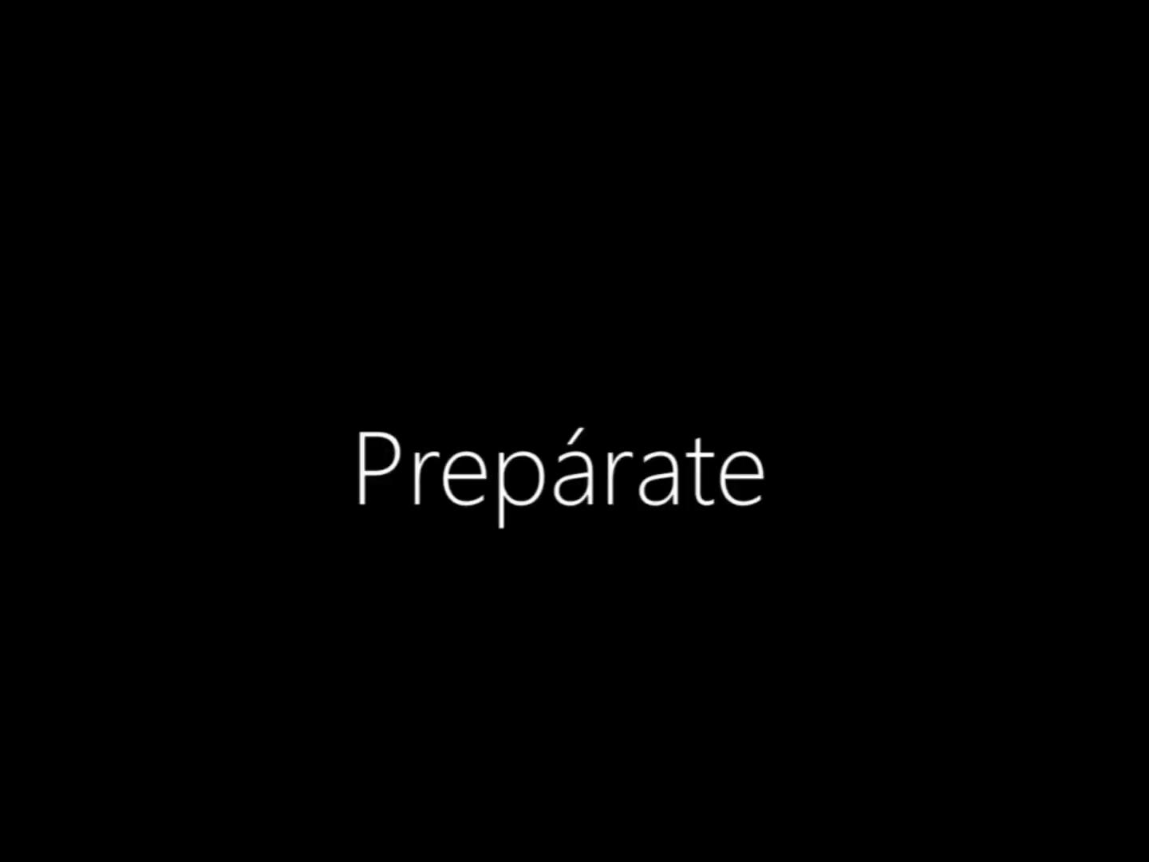
Video

Slide 21
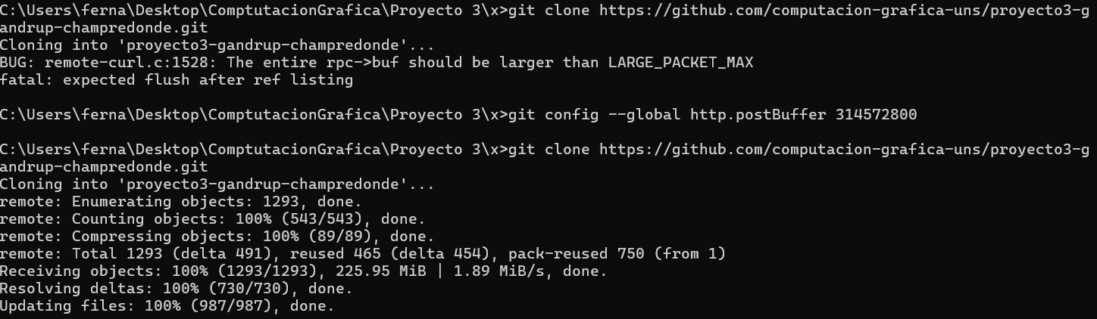
Problemáticas
Git pull , push y clone
Solución: Aumentar el tamaño del buffer con el comando
git config --global http.postBuffer <tamaño buffer en bits>

Slide 22
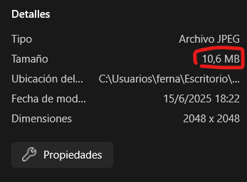
Problemáticas
Peso de modelos y texturas
Solución: Disminuir la cantidad de vértices en los modelos con Blender y cambiar el tamaño de las texturas.

Slide 23
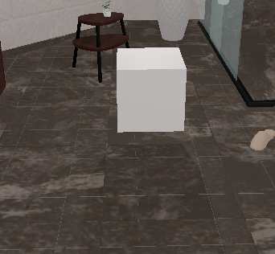
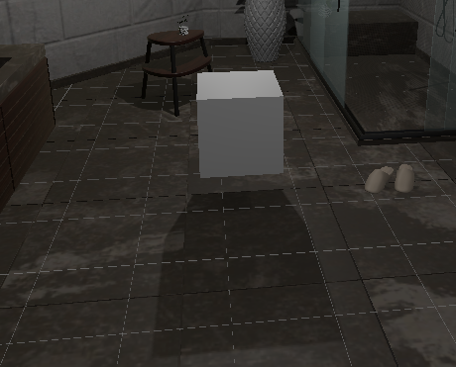
Problemáticas
Sombras en baño
Solución: Cambiar la luz ambiente de Unity ya que era muy clara y modificar las intensidades de las luces de las habitaciones.

Slide 24
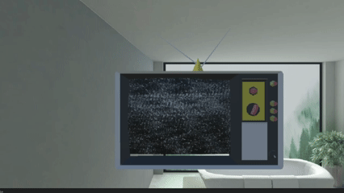
Problemáticas
Textura animada WebGL
Inicialmente, la anomalía eléctrica en el dormitorio, tenía una Render Texture animada de estática animada al activarse, pero, al exportar el proyecto a WebGL, esta textura no aparece al momento de activarse la anomalía.
Solución: Cambiamos la textura animada por una fija.

Slide 25
Conclusiones
Aprendizajes: material transparente, sistemas de partículas, animación de objetos, luces y sombras, etc.
Realismo y precio.
Comparación con los otros proyectos.
Un mundo por aprender.

Slide 26
Referencias
Modelos 3D:
https://sketchfab.com/feed
https://www.turbosquid.com/
https://www.tripo3d.ai/app/home
Personaje 3D animado:
https://avaturn.me/
ChatGPT
Juego:
https://play.unity.com/en/games/7399ee86-facb-4354-8c7c-8497de418966/proyecto-3
https://drive.google.com/file/d/1-_sHQ8rgaVGfWLnY0ZNn9VSyUWErYxOQ/view?usp=sharing

